Slide 1




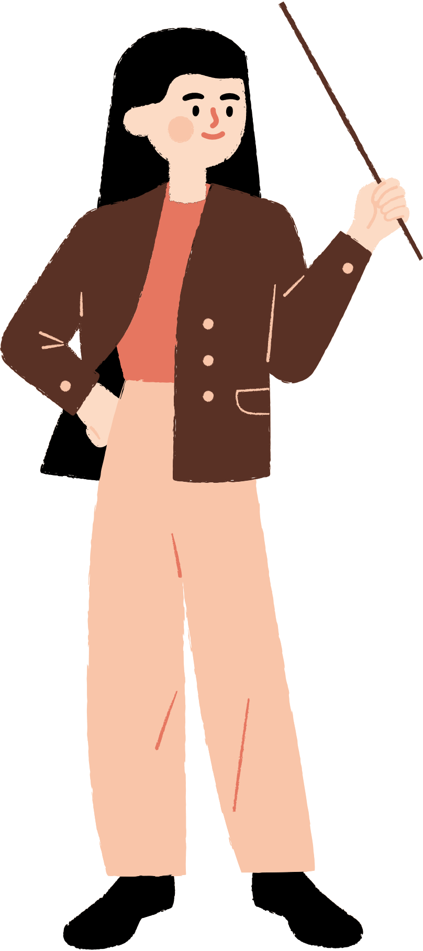





KỸ NĂNG SỐNG

Slide 2

I. KHÁM PHÁ

Slide 3


HOẠT ĐỘNG
“ AI BAY XA HƠN ”

Slide 4


CHUẨN BỊ :
- Giấy đã qua sử dụng
- Học Sinh gấp máy bay trong thời gian nhanh nhất.
- Đội nào có máy bay bay xa nhất đội ấy chiến thắng

Slide 5

“MÁY BAY GIẤY BAY ĐƯỢC DO ĐÂU?”

Slide 6

Có rất nhiều cách thức vật lí có thể giúp vật thể bay lên, nhưng ngày hôm nay, chúng ta sẽ ứng dụng một trong những điều kỳ diệu của các phản ứng hóa học để xem có thể làm điều tương tự không nhé.

Slide 7

CHỦ ĐỀ 2: DU HÀNH CÁC NHÓM NGHỀ NGHIỆP TƯƠNG LAI
BÀI 2
NHÀ KHOA HỌC NHỎ TUỔI
(TIẾT 2)

Slide 8




II.KẾT NỐI

Slide 9

HOẠT ĐỘNG
“PHẢN ỨNG KÌ DIỆU”

Slide 10
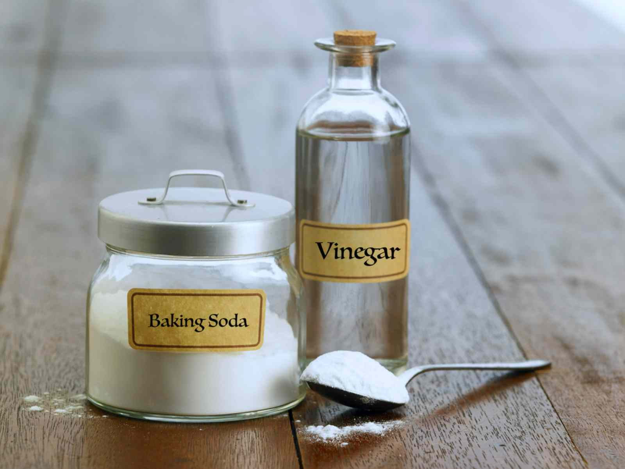
CHUẨN BỊ :
Chai nhỏ, giấm, baking soda, giấy, ống hút

Slide 11
Bước 1: cho 1 lượng nhỏ baking soda vào giấy gói lại
Bước 2: đổ giấm vào chai nhựa, lưu ý không đổ đầy
Bước 3: cho gói bột vào chai nhựa, nhớ đóng nắp thật nhanh

Slide 12

HOẠT ĐỘNG
“PHẢN ỨNG KÌ DIỆU ”
Học sinh quan sát thí nghiệm và suy nghĩ giải thích hiện tượng

Slide 13
HOẠT ĐỘNG
“PHẢN ỨNG KÌ DIỆU ”
Phản ứng axit (giấm) + bazơ (baking soda) → khí CO₂ + nước + muối

Slide 14

Theo các em, phản ứng này áp dụng trong thực tế để làm gì ?

Slide 15
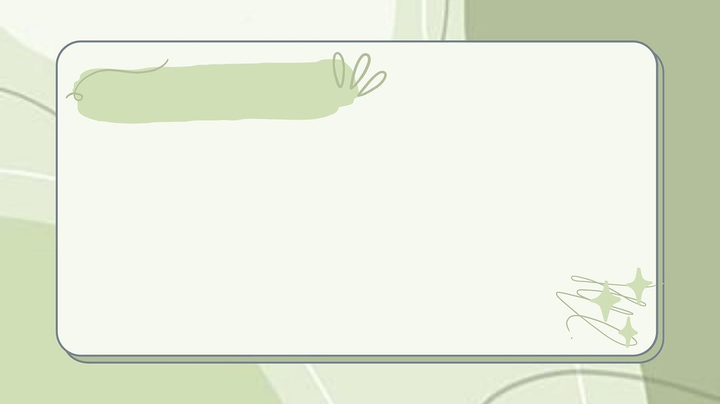
TẠO CHẤT TẨY RƯẢ
KHỬ MÙI
LÀM BÁNH
TẠO THÌ NGHIỆM STEM

Slide 16







III.LUYỆN TẬP

Slide 17

HOẠT ĐỘNG:
“NHÀ SÁNG CHẾ”
Hãy ứng dụng kiến thức vừa học để tạo một động cơ đẩy mini từ các công cụ có sẵn

Slide 18
Tiêu chí đánh giá:
+ Thực nghiệm thành công khi trứng ở vị trí cao nhất: 30đ
+ Trình bày, giới thiệu ý tưởng: 30đ
+ Hợp tác nhóm: 30đ
+ Điểm thưởng: 10đ

Slide 19
Các hoạt động liên quan đến khám phá kỳ diệu không chỉ là hành trình tìm hiểu và mở mang tri thức mà còn là cơ hội để chúng ta trải nghiệm thay đổi và phát triển. Mỗi khám phá đều góp phần làm cho cuộc sống thêm phong phú, khơi dậy niềm đam mê và lòng hiếu kỳ vô tận trong mỗi chúng ta. Hãy tiếp tục tìm kiếm, khám phá và trải nghiệm bởi thế giới này luôn ẩn chứa những điều kỳ diệu đang chờ đợi.

Slide 20

IV.VẬN DỤNG
Áp dụng những kỹ năng đã học trong cuộc sống.
HS chia sẻ một số ứng dụng có thể áp dụng vào cuộc sống

Slide 21


